Slide 1


ỦY BAN NHÂN DÂN QUẬN LONG BIÊN
TRƯỜNG TIỂU HỌC ĐÔ THỊ VIỆT HƯNG
BÀI GIẢNG ĐIỆN TỬ
KHỐI 3
MÔN: TIẾNG VIỆT

Slide 2




16
Ôn lại chữ hoa M, N

Slide 3


Slide 4


Slide 5
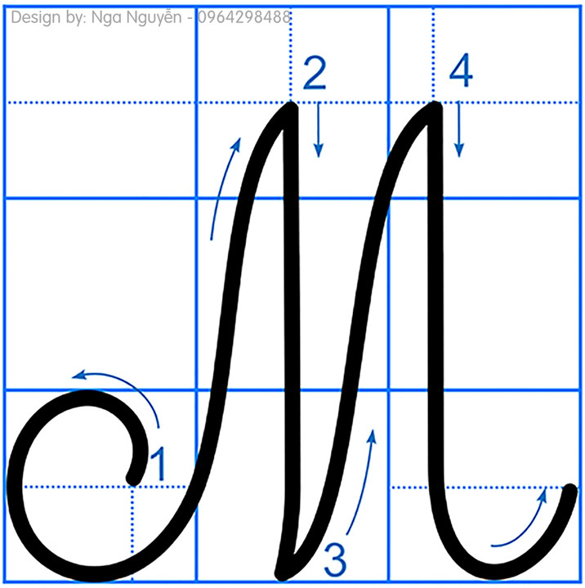
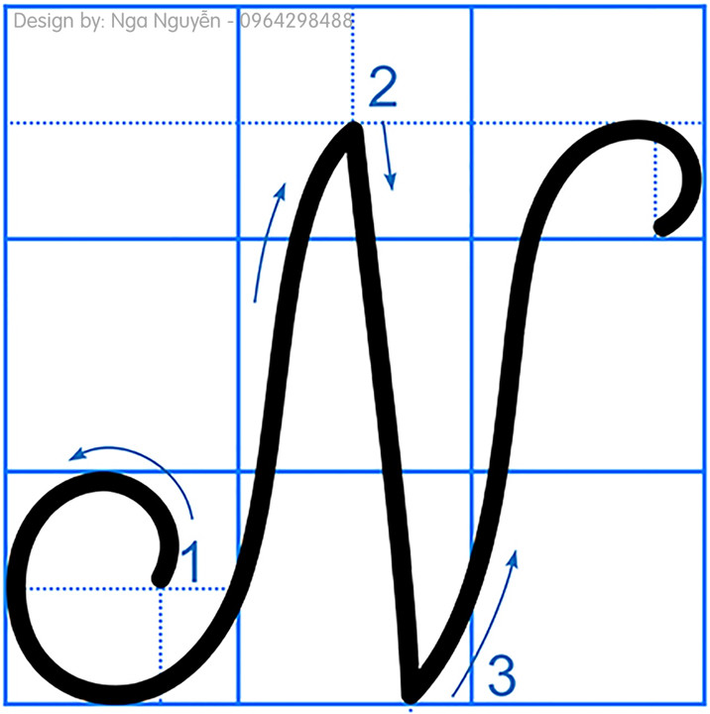
Quan sát và nhận xét
- Chữ viết hoa M gồm những nét nào?
Chữ viết hoa M được viết bởi 4 nét: Móc ngược trái, thẳng đứng, thẳng xiên và móc ngược phải
- Chữ viết hoa M và N có điểm gì giống và khác nhau?
+ Giống nhau: Đều có nét móc ngược trái, thẳng xiên và móc ngược phải.
+ Khác nhau: Chữ hoa M viết bởi 4 nét. Chữ hoa N viết bởi 3 nét.

Slide 6
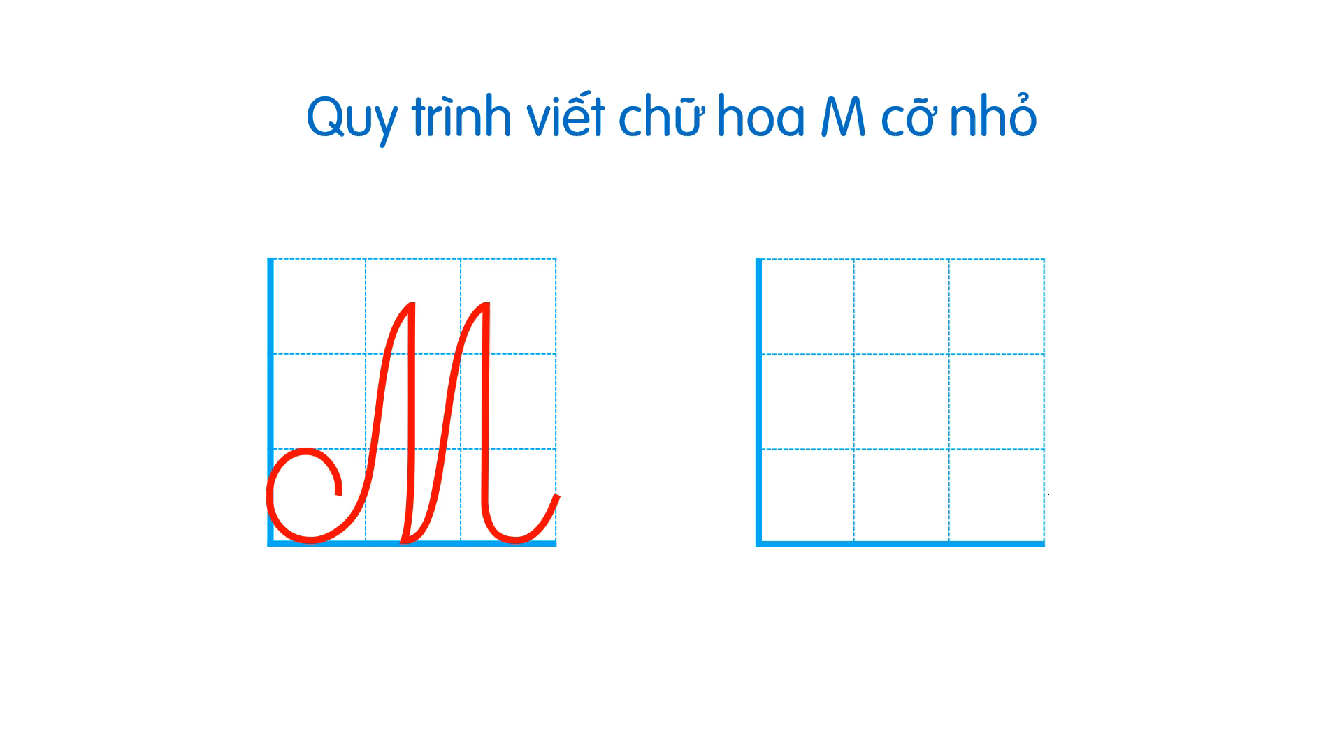
Hướng dẫn viết chữ hoa M cỡ nhỏ

Slide 7
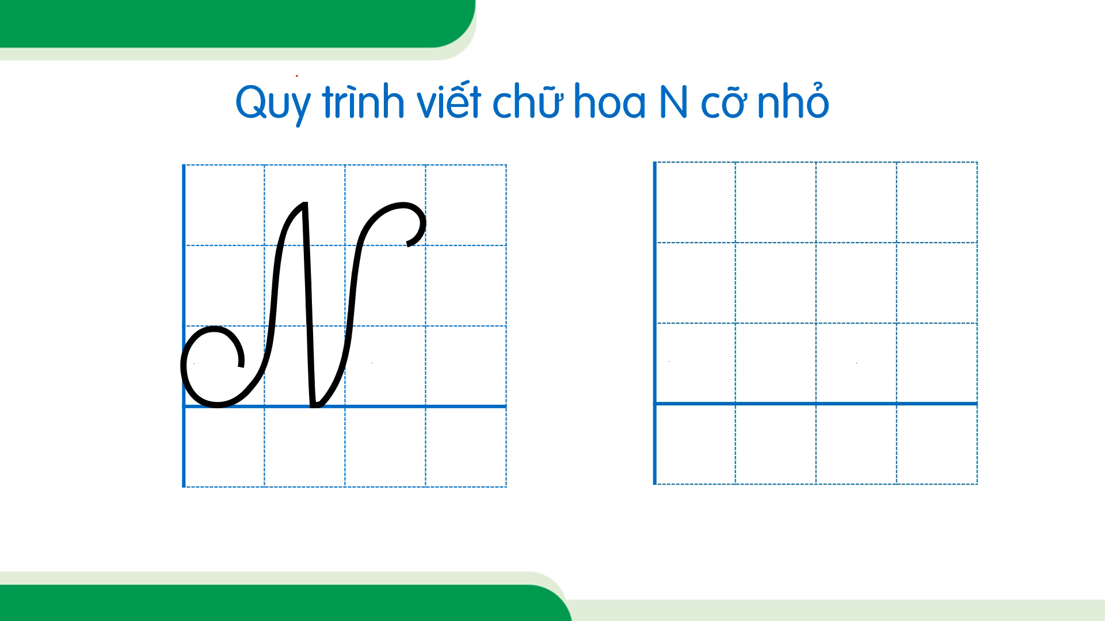
Hướng dẫn viết chữ hoa N cỡ nhỏ

Slide 8


Slide 9




Slide 10
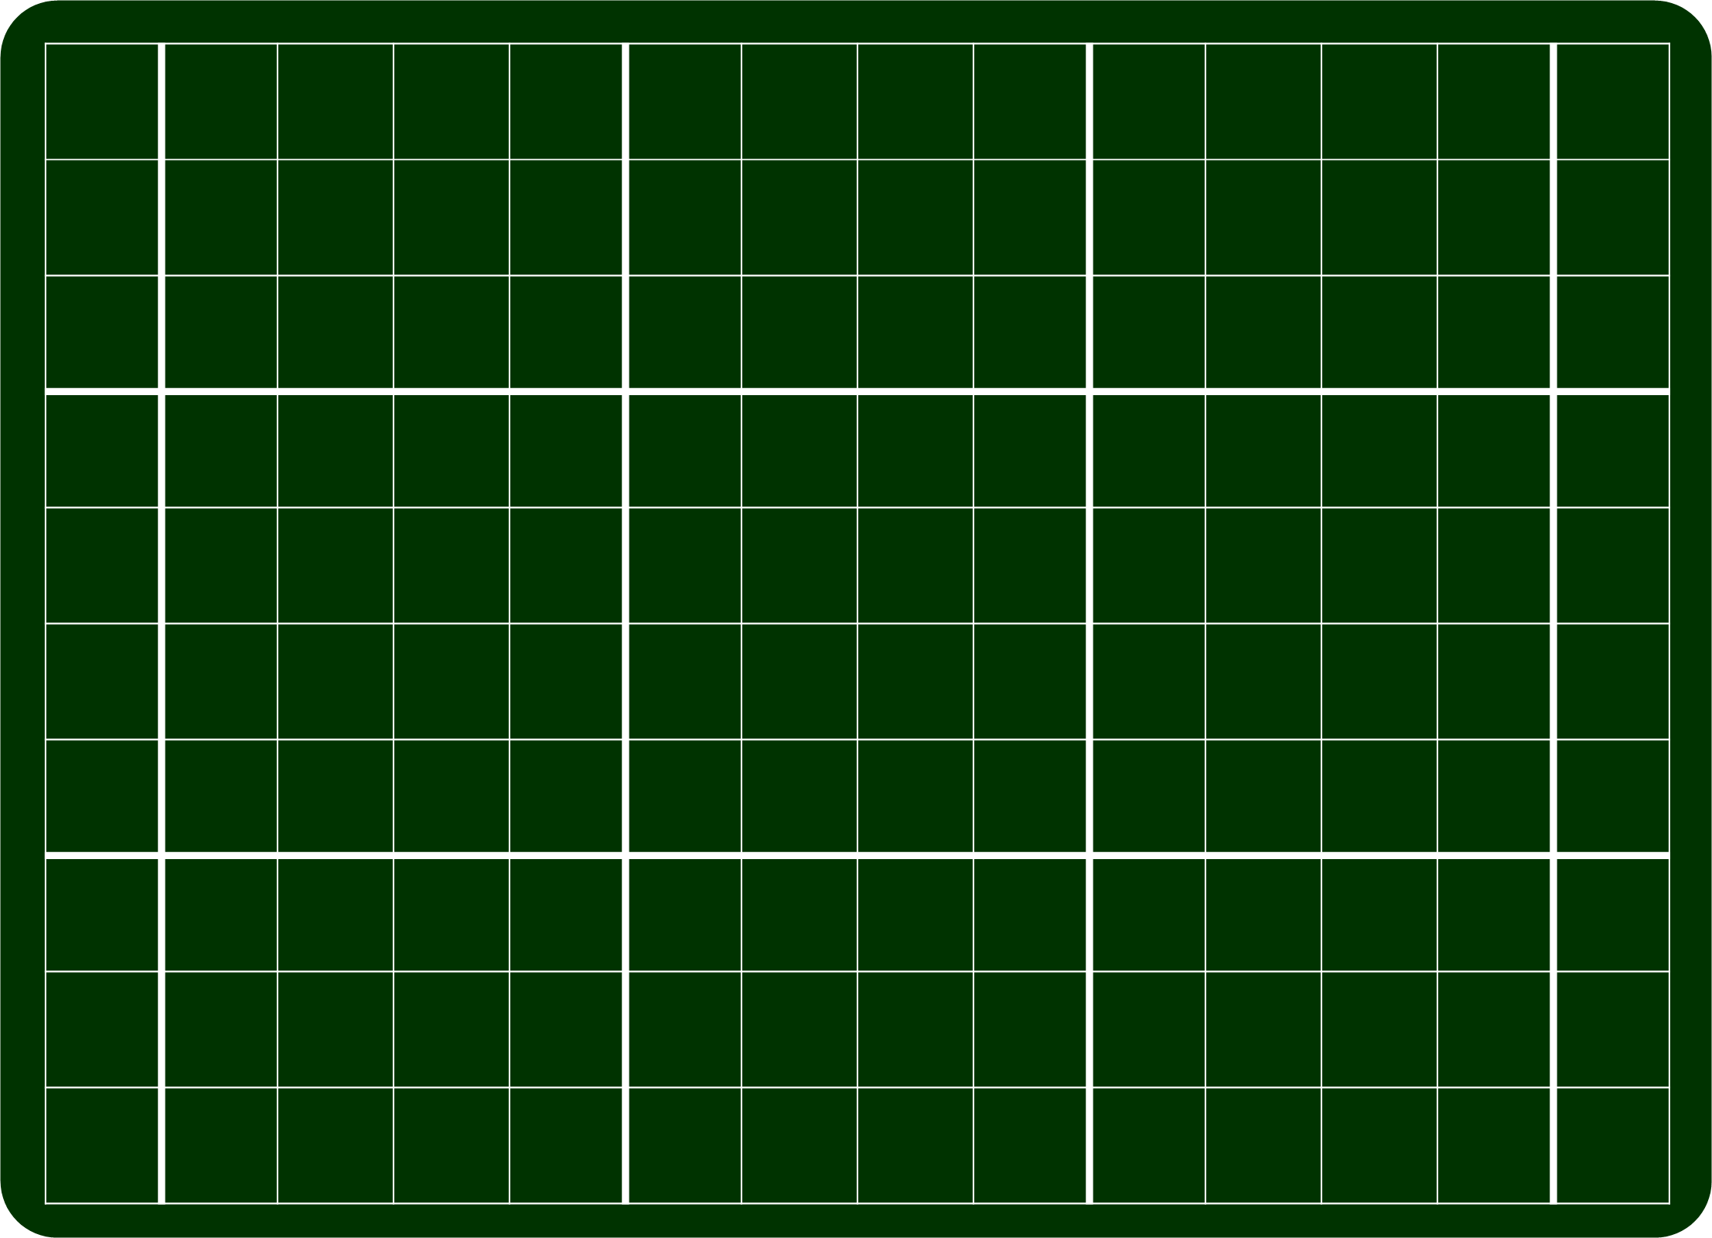







Viết bảng con chữ viết hoa L cỡ nhỏ

Slide 11
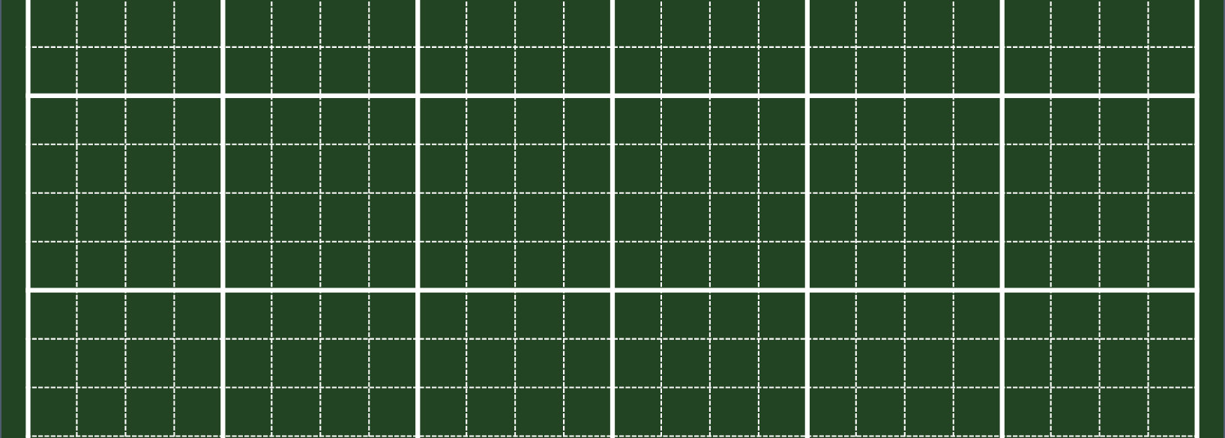






Viết tên riêng
Notes:
Mũi Né là tên một địa điểm du lịch biển nổi tiếng ở thành phố Phan Thiết, tỉnh Bình Thuận, Việt Nam

Slide 12
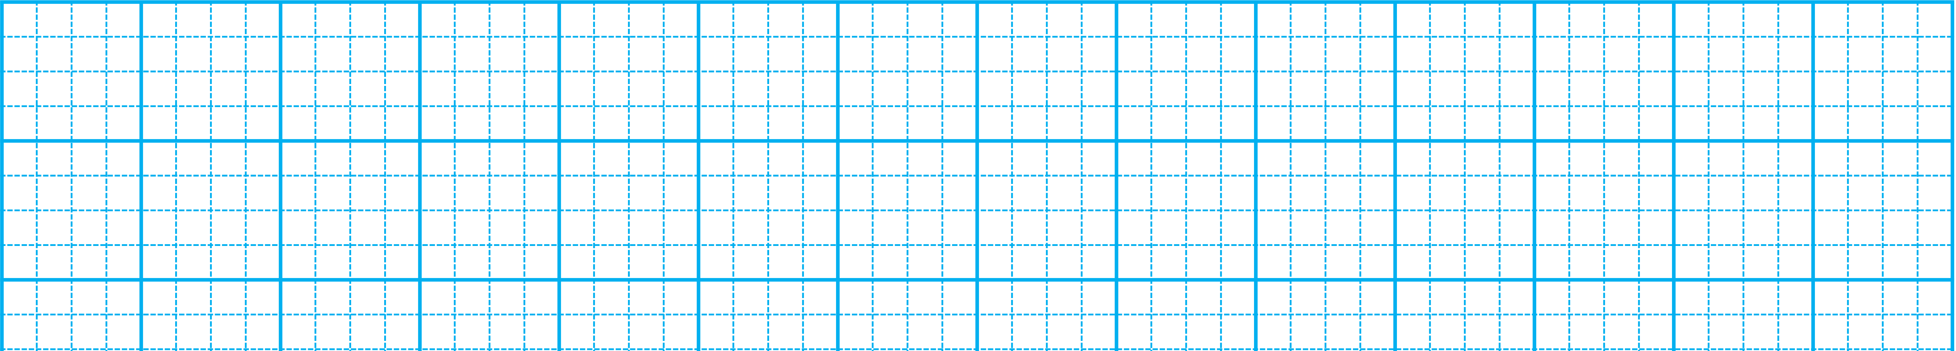


Chim δŪ kłu ǇΗĞng ǟảζ ǟang
NgưƟ δŪ wĀ ǇΗĞng dịu dàng Ύğ wΉ;.
Nói về cách ứng xử trong giao tiếp, cách nói năng dịu dàng, mềm mỏng, dễ gây thiện cảm trong giao tiếp và chứng tỏ người có văn hóa.
Em hiểu nội dung câu ca dao này là gì?

Slide 13
Chim δŪ kłu ǇΗĞng ǟảζ ǟang
NgưƟ δŪ wĀ ǇΗĞng dịu dàng Ύğ wΉ;.
- Trong câu ứng dụng trên, chữ nào được viết hoa?
- Những chữ nào viết với độ cao 2,5 li?
- Chữ t cao mấy li?
- Những chữ nào viết với độ cao 2 li?
- Chữ và chữ cách nhau mấy con chữ o?

Slide 14


Slide 15

Tư thế ngồi viết
- Lưng thẳng không tì ngực vào bàn.
- Ngồi hơi cúi.
- Mắt cách vở khoảng 25 - 30cm.
- Tay phải cầm bút.
-Tay trái tì nhẹ lên mép vở để giữ.
-Hai chân để song song thoải mái.

Slide 16


Slide 17



